Slide 1


《思想道德与法治》
海纳百川 有容乃大
期末复习辅导
2022~2023学年第一学期

Slide 2

一、课程学习总结

Slide 3

本课程成绩构成
平时成绩占总成绩的50%
考勤10%+课堂参与10%+平时作业10%+实践教学20%
期末考试卷面分为100分，占总成绩的50%

Slide 4
考试题型及分值
一、单项选择题 1分×20个小题＝20分
二、多项选择题 2分×5个小题＝10分
三、判断题 2分×10个小题＝20分
四、简答题 10分×3个小题＝30分
五、材料分析论述题 20分×1个小题（含2个或3个问题）
＝20分
卷面总分=100分

Slide 5
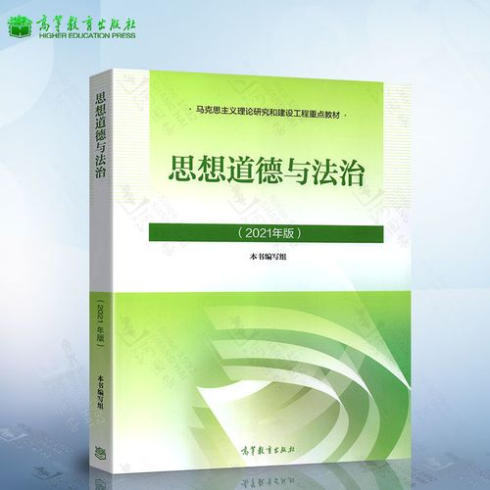
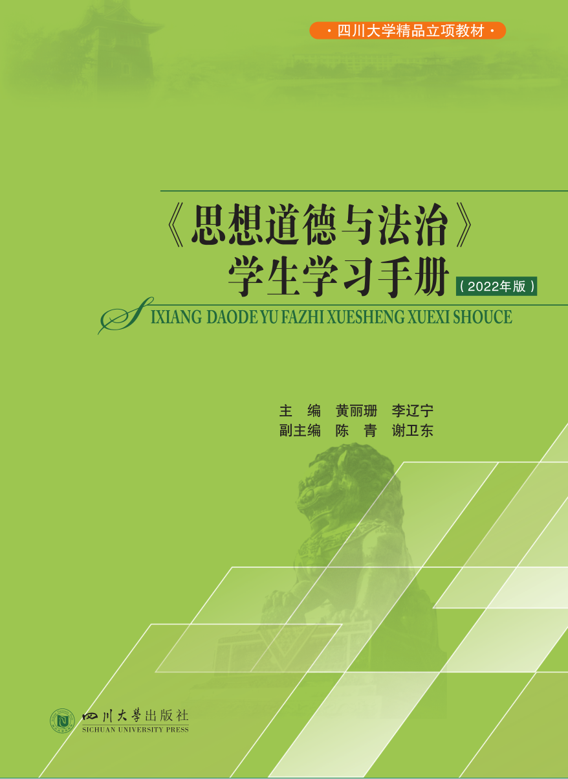
命题范围
2021版教材《思想道德与法治》第一章至第六章
复习参考：《<思想道德与法治>学生学习手册》（2022版）

Slide 6
第一章
1.社会关系对人的塑造作用（P13—14）
2. 个人与社会的辩证关系（P14—15）
3.人生观的主要内容及其回答的人生问题（P16）
4.人生的自我价值和社会价值以及二者的关系。（P18）
5.人生观与世界观、价值观（P19）
6.高尚的人生追求（P21—23）
7.人生价值的评价与实现条件（P26—29）
8.成就出彩人生（P36—38）

Slide 7
第二章
1.理想的内涵与特征（P41—43）
2.信念的特征（P43—44）
3.理想信念是精神之“钙”（P45—47）
4.为什么要信仰马克思主义（P50—51）
5.增强对中国特色社会主义的信念（P54—56）
6.科学把握理想和现实的辩证统一（P59—61）
7.坚持个人理想与社会理想的有机结合（P62—63）

Slide 8
第三章
1.伟大创造精神、伟大奋斗精神、伟大团结精神、伟大梦想精神（P70—72）
2.伟大建党精神（P72—73）
3.实现中国梦必须弘扬中国精神（P73—77）
4.做新时代的忠诚爱国者（P77—89）
5.改革开放是当代中国的显著特征（P91—92）
6.改革创新是新时代的迫切要求（P92—95）

Slide 9
第四章
1.富强、民主、文明、和谐（P104）
2.自由、平等、公正、法治（P106）
3.当代中国发展进步的精神指引（P112—115）
4.社会主义核心价值观的显著特征（P115—123）
5.社会主义核心价值观扎根中华优秀传统文化土壤（P117—118）
6.社会主义核心价值观是彰显人民至上的价值立场（P119—121）
7.认清西方“普世价值”的实质（P123）

Slide 10
第五章
1. 马克思主义关于道德起源的观点（P133）
2.道德的功能（P135—136）
3.社会主义道德是崭新类型的道德（P137—138）
4.坚持以为人民服务为核心（P139—141）
5.坚持以集体主义为原则（P141—144）
6.传承中华传统美德（P145—151）
7.职业道德中的道德规范（P165）
8.个人品德在社会道德建设中具有基础性性作用（P172—173）

Slide 11
第六章
1. 法律的含义（P180-182）
2.我国社会主义法律的运行（P187—189）
3.坚持中国特色社会主义法治道路必须遵循的原则（P194—198）
4.建设中国特色社会主义法治体系（P199）
5.坚持法治国家、法治政府、法治社会一体建设（P202）
6.坚持全面推进科学立法、严格执法、公正司法、全民守法（P203—206）
7.我国宪法的地位和基本原则（P210—215）
8.法律至上（P221）
9.法律权利的特征（P225）

Slide 12
二、考试安排及要求

Slide 13
考 试 安 排
考试方式：闭卷考试
考试时间：2022~2023学年春季学期开学第1周
（具体哪天哪个时间段待定）
（90分钟）
考试地点：教务系统指定的考试地点。
学生可在教务处网站查询个人考试安排表，也可到学生所在学院查询。

Slide 14
考试纪律要求
《四川大学本科生考试工作管理办法（修订）》（2017）：
第三十八条 学生的考试必须严格按照《四川大学考场规则》以及学校其他相关规定进行。凡有考试违纪作弊行为的在校本科生按《四川大学本科学生考试违纪作弊处分规定（修订）》进行处理。
第三十九条 受处分的学生，该门课程成绩以零分计，并取消该门课程的补考资格。

Slide 15
本课程考试要求
1、学生应至少提前20分钟到考场，并按照教务系统指定的教室参加考试。考生迟到30分钟及以上者，不得参加考试；如因学生未按指定地点参加考试而出现试卷丢失或成绩无法登录等后果，由学生自行承担责任。
2、考试时，学生应将学生证或身份证放置于课桌上，以备监考教师检查。
3、学生不得将手机、笔记本电脑等通讯工具、数码产品带入考场，也不得将其作为计时工具使用。
除考试用文具外，其他物品应放在监考老师指定的位置。

Slide 16
本课程考试要求
4、参加考试的学生应在考试签到表上签到。
5、应在试题和答卷上写清课序号、任课教师姓名、本人姓名、班级、学号等信息。
6、答案全部写在答题纸（答卷）上，写在试题上无效。
7、交试卷时应将试题与答卷一并交给监考人员，试题不得带出考场。

Slide 17
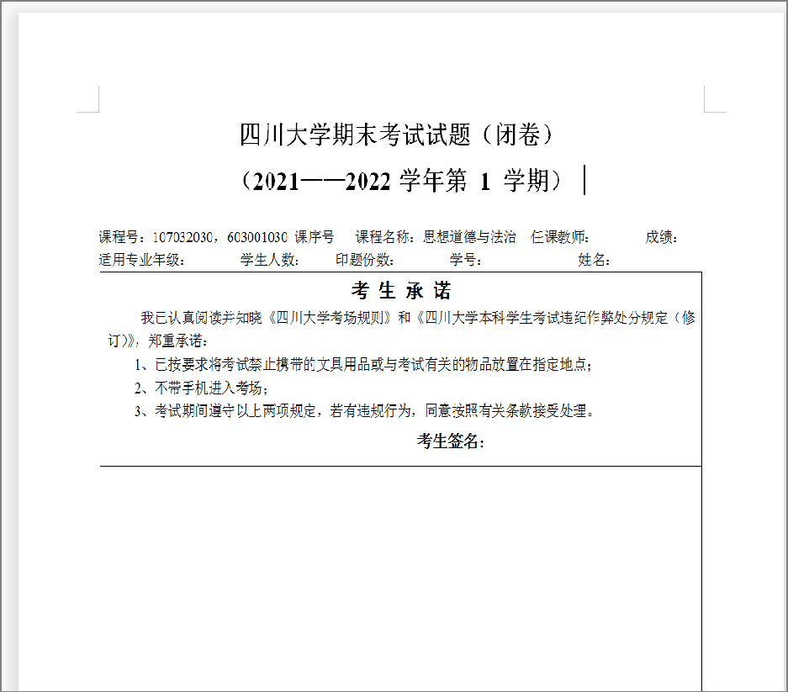
诚信考试承诺
试题样本
考生签名

Slide 18
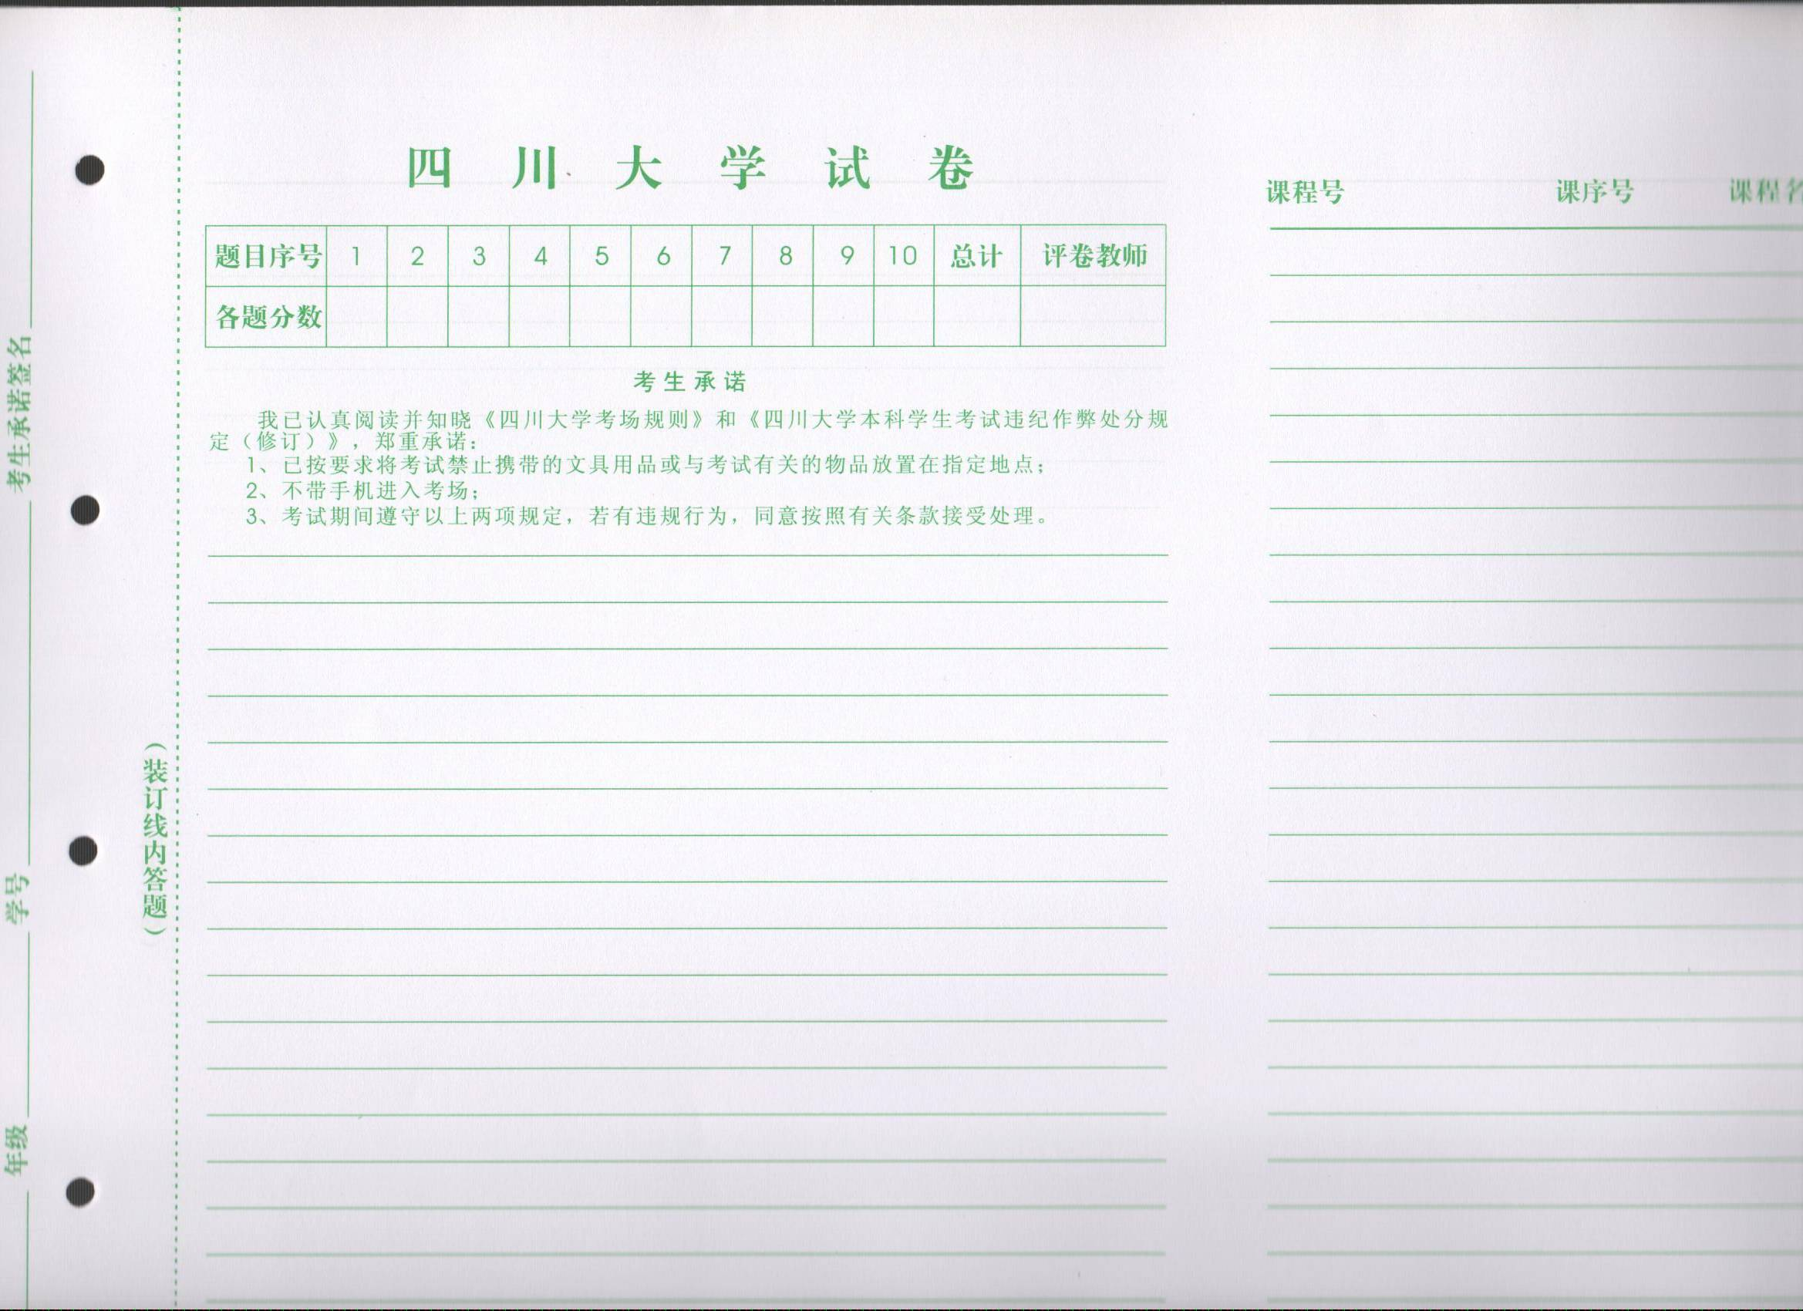
答题纸（试卷）样式
教师填写
阅卷成绩处
考生填写信息
考生填写信息
考生答题处

Slide 19
关于成绩查询
考试成绩录入截至时间：以下学期教务处通知为准。
教师录入考试成绩后，学生可上网查询本课程成绩。
教师一旦在教务系统中提交了课程成绩，不可再更改。确需更改成绩，教师须向教务处提出申请并提供试卷等相关材料。

Slide 20
关于缓考与补考的规定
第二十六条 个别学生因特殊原因不能参加期末考试，必须事先书面向学院申请缓考，经学院批准后方可参加下学期开学的缓考。缓考的审批原则、办理流程详见《四川大学学生缓考暂行规定》。
第二十七条 必修课考试不及格，可参加一次补考，补考不及格者，必须重修。取消期末考试资格、违纪作弊、重修、缺考的学生均不得参加补考。选修课程没有补考。
第二十八条 补考、缓考时间一般安排在下学期开学前，可能因实际情况调整，请补考或者缓考同学多注意相关通知。缓考不及格或因故不能参加补考、缓考的学生，必须重修。

Slide 21

认真复习 诚信考试
祝各位同学取得好成绩！

